Slide 1
历史作业 3月30日
①完成说明指导P67知识要点梳理一、三
②完成说明指导P68-P69专练1、2、3、6、7、8、11（1、3、4、5）
1、普希金赋诗赞美彼得一世说：“他用一只专制的手，勇敢地播下了启蒙的种子”。其中的种子是指（ C ）
A. 改革的手段很野蛮 B. 强化了农奴制度
C. 为资本主义发展创造了条件 D. 加强了中央集权
2、“劳动者要获得法律上的自由，必然要付出巨额的代价，当他们刚刚跳出牢笼，面临的将是无形的枷锁。”下列事件符合这一评价的是（D ）。
A美国内战 B俄国彼得一世改革
C文艺复兴 D俄国1861年改革
3、“农奴制是国家脚下的火药库，尤其是军队也由农民编成。便更加危险了。”材料表明19世纪中期的俄国（ D ）
A 工商业发展缓慢，封闭落后
B 一跃成为欧洲军事强国
C 走上了资本主义发展道路
D 在农奴制下阶级矛盾尖锐
6、清政府首任驻日公使何如璋在《使东述略》中描述到：日本的景物风貌已由本来的“汉唐遗风”一变而“趋欧俗”。下列哪一事件使日本的景物风貌“趋欧俗”（ B ）
A.大化改新 B.明治维新 C.甲午中日战争 D.工业革命
7、吉田茂在《激荡的百年史》中说“面对西方文明的冲击,明治维新领导者们决定开放门户,吸取西方的文明。国内普通民众不仅没有抵抗,而且欣然接受这一现状,呈现出引进西方文明的热心态度。”在“维新领导们采取的措施”中对社会发展进程影响最大的是（C）
A 废藩置县，加强中央集权
B 实行征兵制，建立新式军队
C 殖产兴业，发展近代工业
D 发展教育，培养人才
8、19世纪70年代，日本通过“开发国民多数之智德很能，进入文明开化之域”，实现了国家富强。据此推知明治政府（ B）
A．废藩置县
B．重视教育
C．实行征兵制
D．允许土地买卖

Slide 2
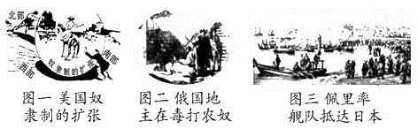
11、危机,是险境也是机会。十九世纪中期的美国、俄国和日本都出现了社会危机，各国采取了不同的方式度过了危机，结合所学知识,完成下列问题。
材料一
（4）阅读材料四结合所学知识回答， 19世纪日本在经济方面的改革举措有哪些？
推行地税改革，殖产兴业，大力发展近代经济
（5）综合上述材料结合所学知识, 你认为应当如何借鉴他国的成功经验, 实现中华民族的伟大复兴？
必须具体问题具体分析，符合本国国情；
重视教育，培养人才，坚持科教兴国，人才强国战略；
维护国家独立和统一，避免战争，维护和平局面；
注重国家间的合作与交流，向先进国家学习，引进先进的技术、制度、思想
（1）根据材料一结合所学知识指出, 面对不同的危机, 美国、俄国和日本分别采取了什么应对措施?
美国：南北战争（美国内战）
俄国：1861年改革（亚历山大二世改革、农奴制改革）
日本：明治维新
材料三 法令规定：农奴在法律上是“自由人”， 地主不许买卖农奴和干涉他们的生活；农奴在获得“解放”时，可以得到一块份地，但他们必须出钱赎买。
（3）材料三法令的实行对俄国历史产生了什么积极的影响？
废除了农奴制，缓解了国内各种矛盾，使俄国走上了发展资本主义的道路
材料四 19世纪中后期的日本一方面全面学习西方，从军事、技术、政治体制一直到生活习惯，全力促进日本的现代化和西化；另一方面在改革过程中出现了许多矛盾和不符合西方现代化模式的改革措施，其改革过程中融入了大量日本本身的传统和文化的因素。

Slide 3
第二单元 第二次工业革命和近代科学文化
导言：
19世纪晚期，资本主义世界兴起了第二次工业革命，人类自此进入电气时代。
在第二次工业革命的推动下，各主要资本主义国家相继步入工业化强国行列；其社会结构、基础设施、公共教育、生活环境等方面也发生了翻天覆地的变化。
近代科学文化蓬勃发展，逐渐繁荣起来。

Slide 4
导入新课
15世纪——“文艺复兴世纪”
16世纪——“宗教改革世纪”
18世纪——“启蒙世纪”
19世纪——
？
“科学的世纪”

Slide 5
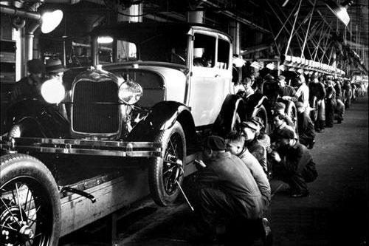
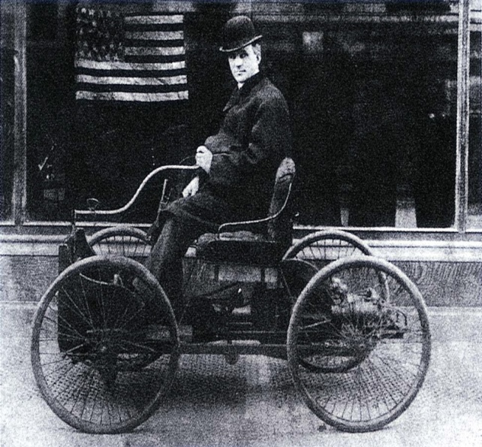
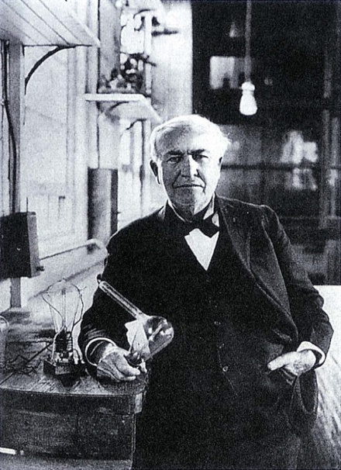
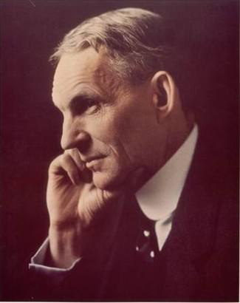
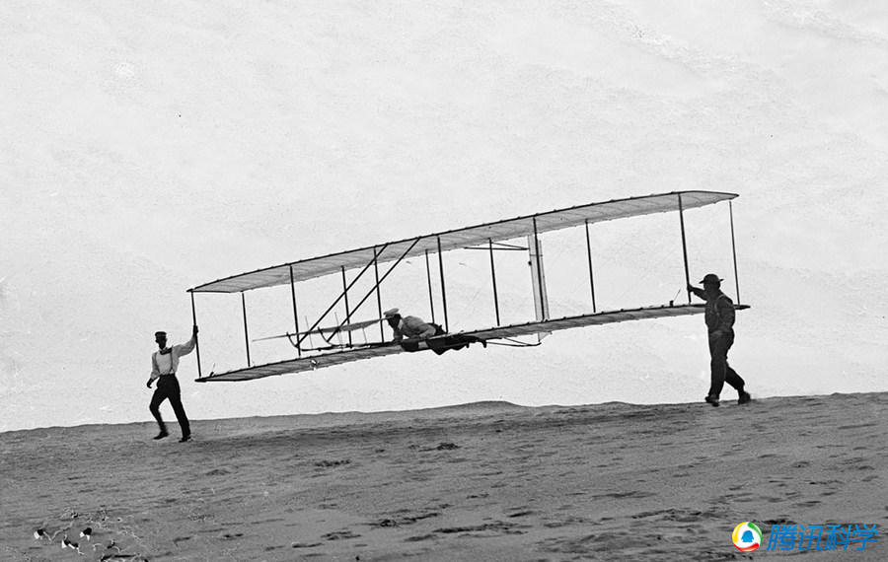
第5课 第二次工业革命
（19世纪60年代-19世纪末20世纪初）

Slide 6
学习目标
05-05
1
识记第二次工业革命中的重大成果、科学家和发明家；第二次工业革命的重要标志的基本史实；
2
了解第二次工业革命的相关成就，并分析其影响。（重难点）。

Slide 7
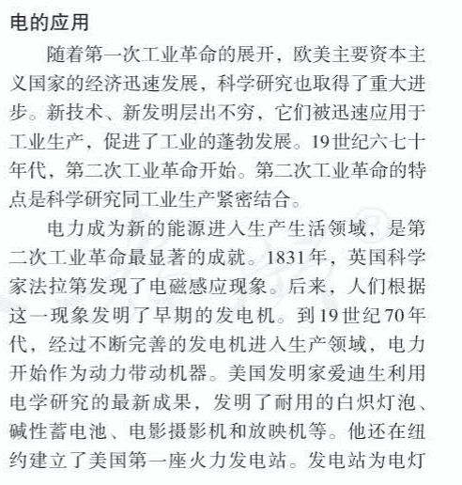
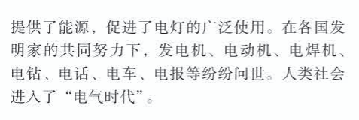
第二次工业革命（P18）
1、背景：
19世纪，随着工业革命的展开，欧美主要资本主义国家经济迅速发展，自然科学研究也取得了重大进步。
2、开始时间：
19世纪六七十年代（1866年西门子制成发电机）
3、特点：
科学研究同工业生产紧密结合
4、理论指导：
1831年英国法拉第发现电磁感应现象
5、成就：（1）电的应用
①最显著的成就：
②发明：a.______发明家______，发明了耐用的________、碱性蓄电池、电影摄影机和放映机等事物。b.他在纽约建成了世界上第一个__________和输电网。c.发电机、电动机、电话、电车、电报等纷纷问世。
③影响：
电力成为新的能源进入生产生活领域
美国
爱迪生
白炽电灯
火力发电站
世界由此进入“电气时代”。

Slide 8
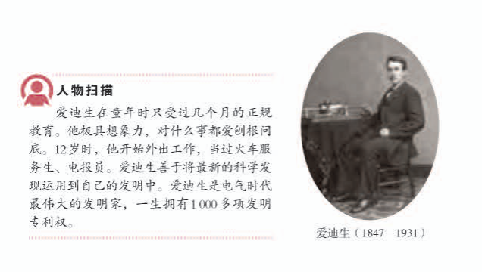
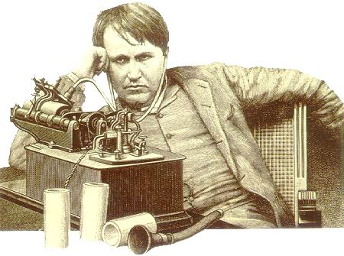
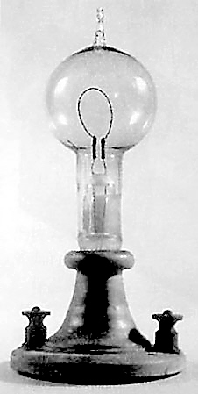
美国爱迪生(“发明大王”）（P19）:
美国发明家爱迪生和他发明的耐用白炽灯泡
人们对爱迪生作出高度的评价：希腊神话中说，普罗米修斯给人类偷来了天火；而爱迪生却把光明带给了人类。

Slide 9
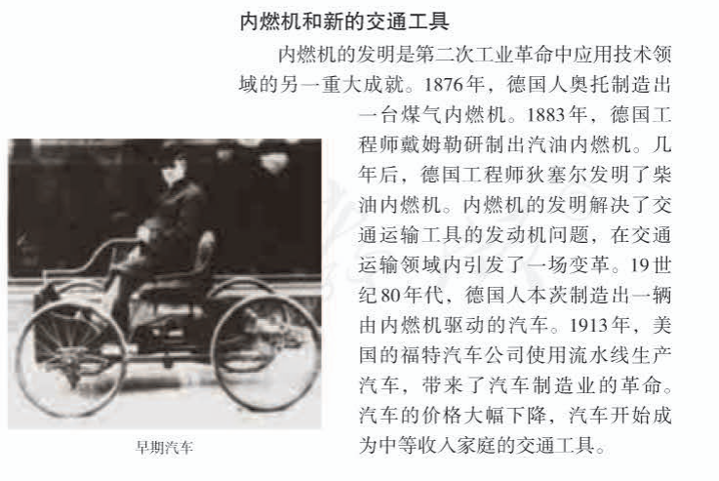
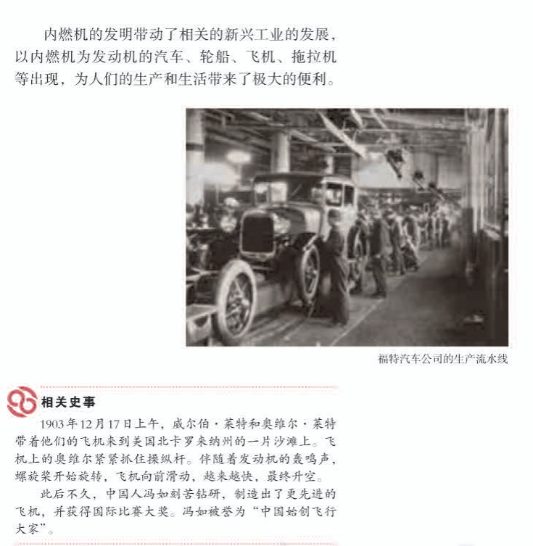
5、成就：（P19-20）
（2）第二次工业革命中应用技术的另一重大成就：
___________。
①1876年，德国人______制造出一台__________。
②1883年，德国工程师______研制成___________。
③几年后，德国工程师______发明了___________。
内燃机的发明解决了交通运输工具的发动机问题。
（3）交通工具：
①19世纪80年代，德国人_____制造出一辆内燃机驱动的__
②1913年，美国企业家________使用________生产汽车
③1903年，__________的______试飞成功。
(4)影响：
内燃机的发明
奥托
煤气内燃机
戴姆勒
汽油内燃机
狄塞尔
柴油内燃机
本茨
汽车
福特
流水线
莱特兄弟
飞机
①内燃机的发明带动了相应的新兴工业的发展，为人们的生产和生活带来了极大的便利。
②内燃机的发明推动了石油开采业的发展，加速了石油化学工业的发展。

Slide 10
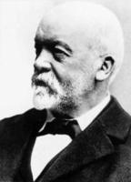
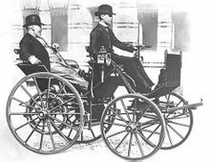
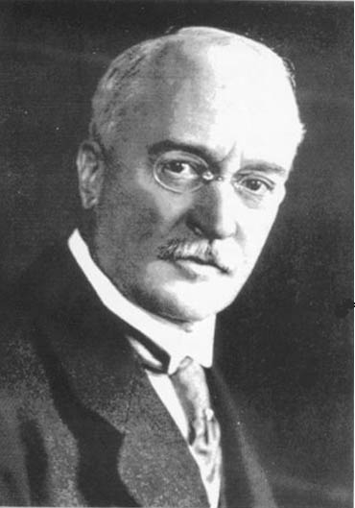
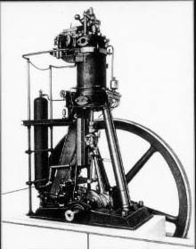
1886戴姆勒和儿子驾车旅游
鲁道夫·狄塞尔和他发明的第一台柴油机

Slide 11
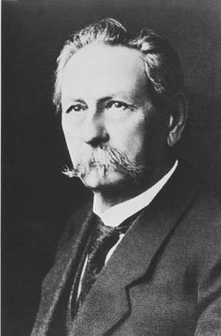
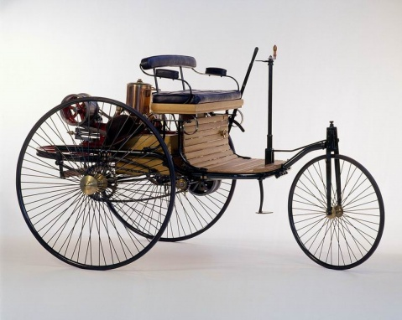

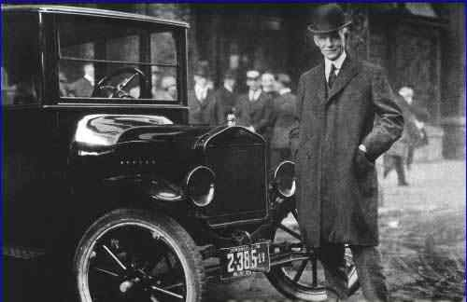
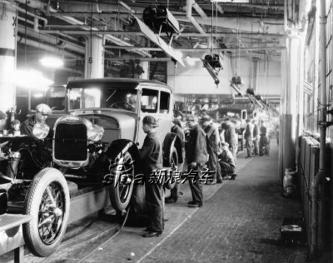
19世纪80年代，德国人本茨制造出一辆配有汽油发动机的汽车。
——“汽车之父”
卡尔·本茨和他发明的第一辆汽车——奔驰专利1号车
1913年，美国福特使用流水线生产汽车。
——汽车大王
作用：带来汽车制造业的革命，汽车价格大大下降，开始成为中等收入家庭的交通工具。
福特---流水线生产汽车价格为265美元，是当时福特汽车厂工人两个月的工资。

Slide 12
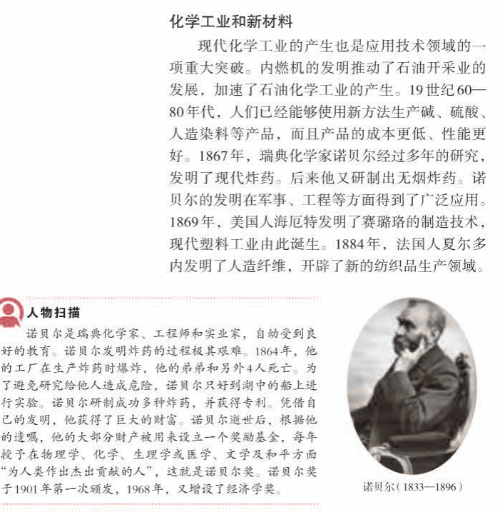
6、成就：
（3）化学工业和新材料（P21）
内燃机的发明推动 的发展，加速 的产生
①化学工业：
19 世纪60--80年代，人们已经能够使用新方法生产___、_____、人造染料等产品，而且产品成本更低、性能更好。
②新材料：
A.1867年，瑞典人化学家______发明__________,后来他又研制成___________；
B.1869年，美国人海厄特发明了_________的制造技术，现代____________由此诞生；
C.1884年，法国人__________发明了__________，开辟新的纺织品生产领域。
石油开采业
石油化学工业
碱
硫酸
诺贝尔
现代炸药
无烟炸药
赛璐珞
塑料工业
夏尔多内
人造纤维

Slide 13
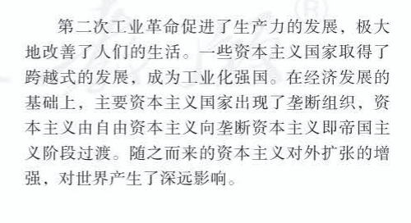
把7-11补充到课本P21空白处
垄断治本主义（帝国主义）：资本主义发展的最高最后阶段，依靠资本输出，让其他国家劳动，得到利润的国家。
7、标志：
电力和内燃机的广泛应用
8、动力：
内燃机
电力、
9、新能源：
电、石油
10、领先国家：
美国
德国
11、新工业部门：
电力工业、汽车工业、石化工业等
12、影响：
（1）第二次工业革命促进了生产力的发展，极大地改善了人们的生活，使欧美资本主义国家取得跨越式发展，成为工业化强国。
（2）在经济发展的基础上，主要资本主义国家出现了垄断组织，资本主义由自由资本主义向垄断资本主义即帝国主义阶段过渡。
（3）随之而来的资本主义对外扩张增强，对世界产生了深远的影响，引发了一战。

Slide 14
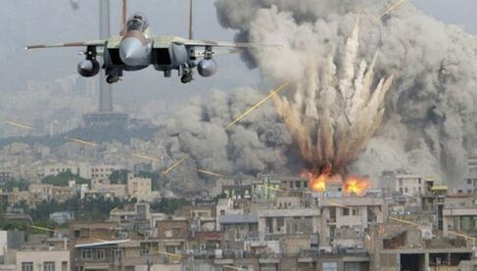
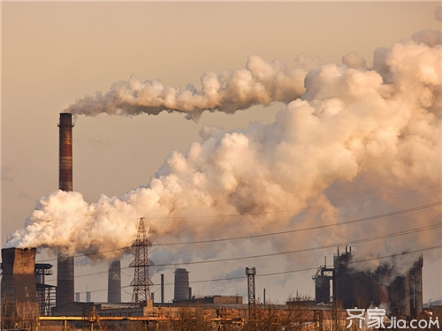
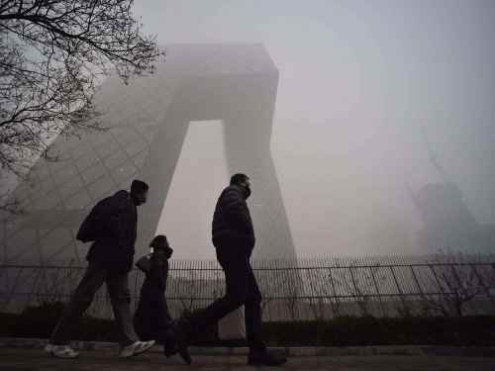
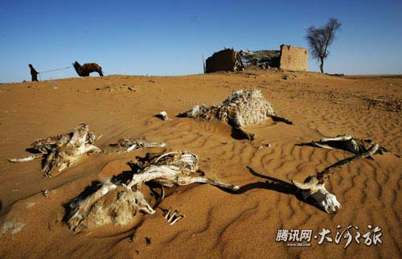
战争
废气排放
4、带来环境污染、自然资源遭到破坏等问题
雾霾
沙漠化

Slide 15
启示：（补充到课本P21左下空白处）
科技是第一生产力，科技推动社会进步。
科技是一把双刃剑，发展还需趋利避害，以人为本，走可持续发展道路！
创新是一个民族进步的灵魂，我们要学习科学家勇于创新，努力探索科学奥秘的精神和品质。

Slide 16
第二次工业革命的特点（补充到P21下面空白处）
比较内容 | 第一次工业革命 （产业革命） | 第二次工业革命
开始时间 | 18世纪60年代 | 19世纪70年代
开始行业 | 棉纺织业（轻工业） | 重工业
完成时间 | 19世纪上半期（1840年前后） 以资本主义工厂制度的确立为完成 | 19世纪末20世纪初
主要标志 | 蒸汽机的改进及广泛使用 | 电力的广泛应用
领先国家 | 英国 | 美国、德国
进入的时代 | “蒸汽时代” | “电气时代”
主要发明 （成果） | （最重要发明：蒸汽机） （英国）哈格里夫斯发明珍妮机 （英国）瓦特改良蒸汽机 （美国）富尔顿发明汽船 （英国）史蒂芬孙发明火车机车 | （最重要发明：发电机、内燃机） （美国）爱迪生发明耐用碳丝电灯等 （德国）卡尔·本茨发明内燃机、汽车 （美国）莱特兄弟发明飞机
科学和技术紧密结合
同时在多个先进资本主义国家进行
与第一次工业革命交叉进行
生产实践的总结
自然科学成果

Slide 17
在两次工业革命(第一次18世纪60年代到19世纪中期，第二次19世纪70年代到20世纪初)过程中，中国社会的状况如何？有何启示？
第一次工业革命—之前闭关锁国
①1840年爆发鸦片战争后，被迫开放，开始沦为半殖民地半封建社会；
② 近代工业产生（中国民族资本主义产生）；
③ 先进的中国人开始向西方学习
第二次工业革命—
①甲午战争、八国联军侵华，完全沦为半殖民地半封建社会，民族危机加重
② 中国民族资本主义初步发展；
③ 救亡图存运动高涨（维新变法、义和团运动、辛亥革命）。
主动融入世界潮流；坚持对外开放；
坚决捍卫国家主权；坚持科技创新；

Slide 18
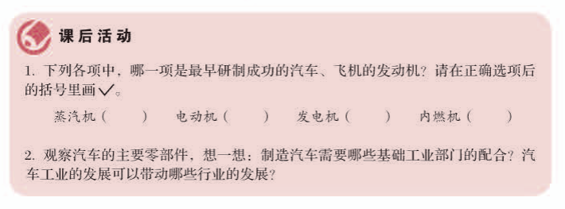
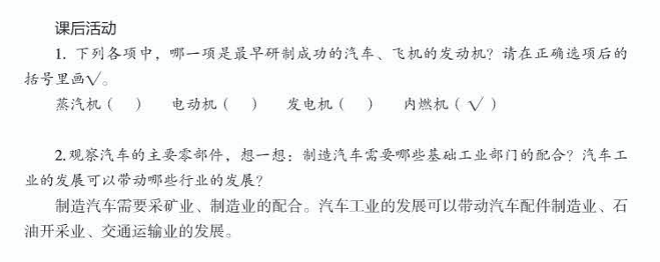

Slide 19
课堂小结
科
技
进
步
推
动
了
社
会
进
步
1.促进了生产力的发展，极大地改善了人们的生活，使主要资本主义国家取得了跨越式的发展，成为工业强国。
2. 资本主义由自由资本主义向垄断资本主义即帝国主义阶段过渡。
3.资本主义对外扩张的增强，对世界产生了深远影响。
电力的应用
内燃机
现代化学工业
第
二
次
工
业
革
命
成
就
意
义

Slide 20

巩固练习
1、马克思曾预言“蒸汽大王在前一世纪中翻转了整个世界，现在它的统治已到末日，另外一种更大得无比的革命力量——电力的火花将取而代之。”“电力的火花”把人类带入到 （ ）
A．蒸汽时代 B．电气时代
C．原子时代 D．信息时代
B
2.某天早晨，小程看到母亲的留言条，上面写着：“程程：妈妈已经在前往北京的①飞机上了。你爸爸来电话说，他发了一些照片到你的②电子信箱里，打开看看？今天，你奶奶坐③汽车从老家过来，大约10点半到，记得去接站哟。书房台灯的④灯泡坏了，买只新的换上。”从留言条看，这个家庭享受到第二次科技革命的成果包（ ）
A．①②③ B．①②④ C．①③④ D．②③④
C

Slide 21


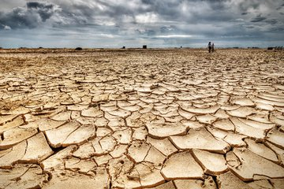
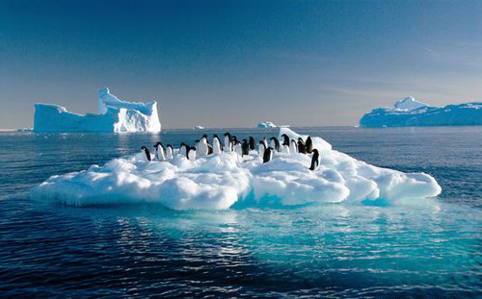
导入新课
日前，中国气象局发布2018年《中国气候变化蓝皮书》。《蓝皮书》指出，气候系统的综合观测和多项关键指标表明：全球变暖趋势仍在持续。2017年，全球表面平均温度比1981年至2010年平均值（14.3℃）高出0.46℃，比工业化前水平（1850年至1900年平均值）高出约1.1℃，成为有完整气象观测记录以来的第二暖年份，也是有完整气象观测记录以来最暖的非厄尔尼诺年份。

Slide 22




第二单元 第二次工业革命和近代科学文化
第6课 工业化国家的社会变化

Slide 23
学习目标
05-05
1
知道人口增加和大众化教育，理解工业革命带来积极方面的影响；
了解由于工业革命，农村人口大量流向城市，加快了城市化的进程。城市化进程中，人们的生活方式发生改变，也带来一系列的后果；
2
认识西方国家工业化进程中的社会问题，我们要坚持可持续发展战略，保护生态环境。
3

Slide 24
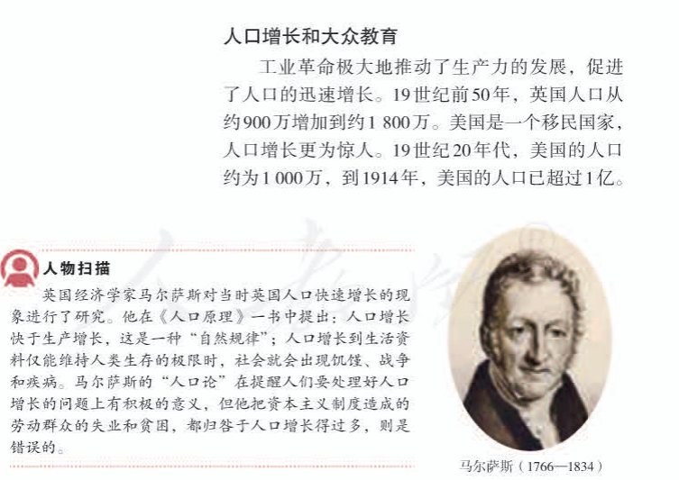
工业国家的社会变化的表现（P23）
表现一：
人口的增长
（1）人口的增长的原因：
工业革命极大地推动了生产力的发展，促进了人口的迅速增长。
（2）代表国家（人口增长情况）：
英国（19世纪前50年，人口从900万増加到1800万）
美国（是一个移民国家，人口增长更为惊人，19世纪 20年代人口约为1000万，到1914年人口已超过1亿）

Slide 25
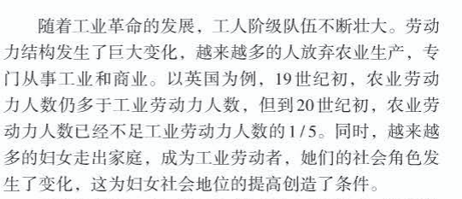
表现二：
劳动力结构的变化（P24）
（1）劳动力结构变化的原因：
随着工业革命的深入，工人阶级队伍不断壮大，劳动力结构发生了巨大変化
（2）劳动力结构变化的表现：
越来越多的人放弃_____生产，专门从事____和____。
越来越多的____走出家庭，成为___劳动者，她们的社会角色发生了变化，为_______的提高创造了条件。
农业
工业
商业
妇女
工业
社会地位
妇女解放的第一个先决条件就是一切女性重新回到公共劳动中去。
——恩格斯

Slide 26
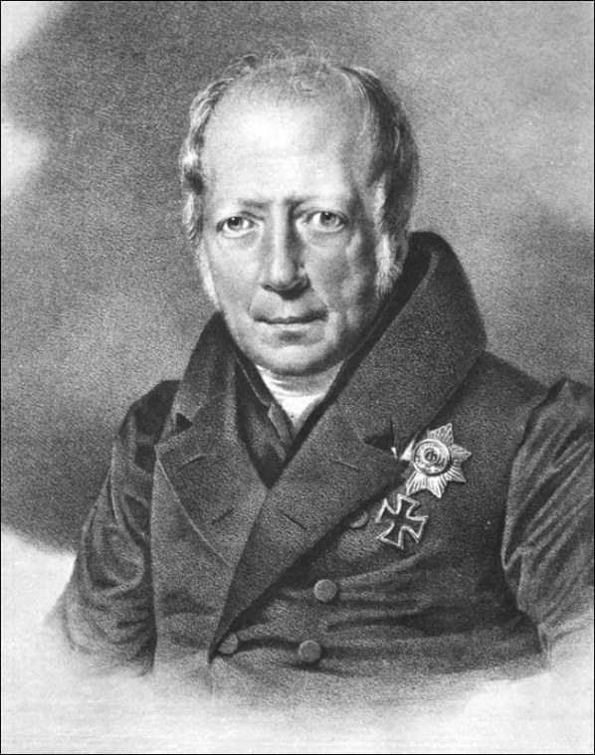
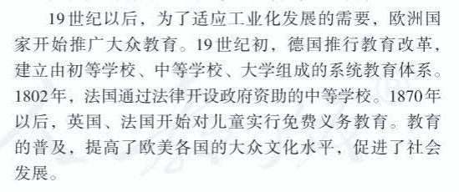
表现三：
推广大众教育（P24）
一个国家的高等教育毛入学率在15%以下时是精英教育阶段，超过15%时进入大众化教育阶段，超过50%时进入普及化教育阶段。
洪堡
Wilhelm von Humboldt
1767—1835
普鲁士教育体系开创者
（1）推广大众教育的背景：
19世纪中期以后，为了适应工业化发展的需要，欧洲国家开始推广大众化教育。
（2）大众教育的代表：
①19世纪初，德国（普鲁士）推行教育改革，建立起由 、 、 组成的系统教育体系。
② 1802年，法国（拿破仑）通过法律开设 的中等学校 。
③1870年以后，英国、法国开始对儿童实行 。
初等学校
中等学校
大学
政府资助
免费义务教育
（3）大众教育普及的影响：
教育的普及，提高了欧美各国的大众文化水平，促进了社会发展。

Slide 27
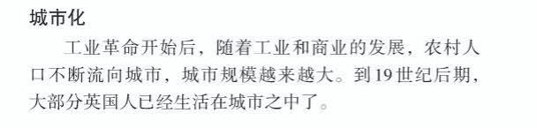
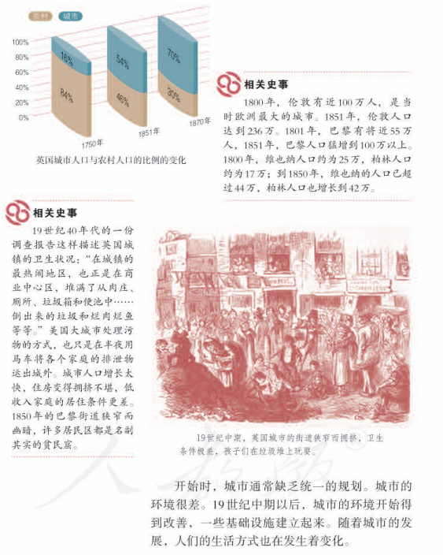
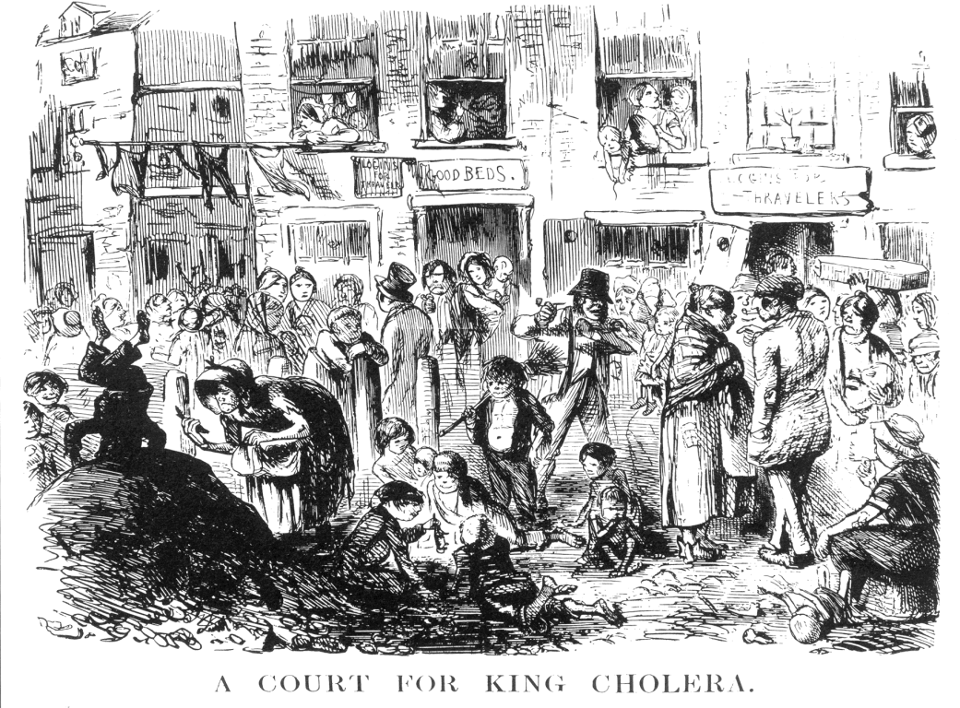
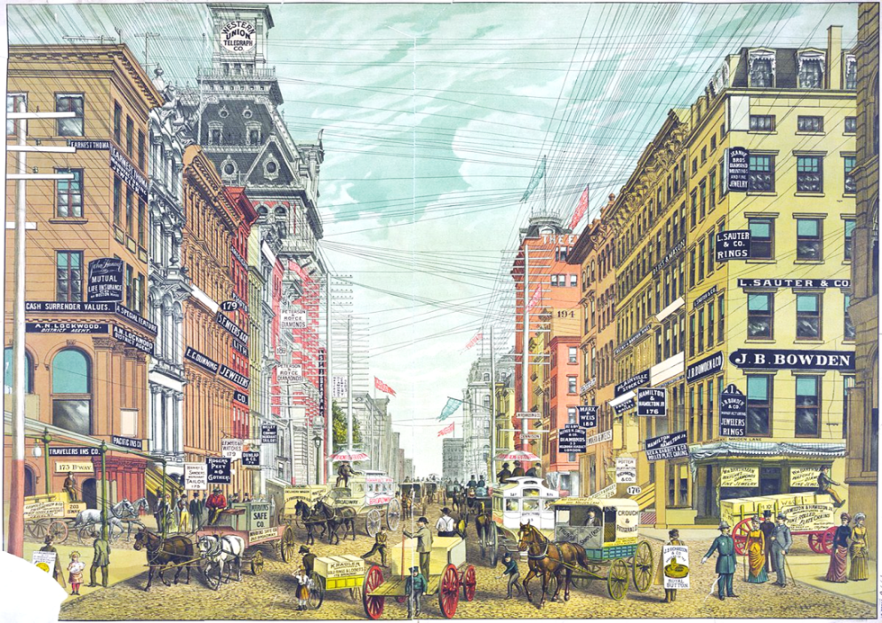
表现四：
城市化（P24-25）
（3）城市化影响：
由农业为主的传统乡村社会向以工业和服务业为主的现代城市社会逐渐转变的历史过程。
随着城市的发展，人们的生活方式也在发生着变化。
（1）城市化的原因：
工业革命开始后，随着工业和商业的发展，农村人口不断流向城市，城市越来越大。
（2）过程和表现：
1700年，绝大多数英国人还生活在乡村。1851年，英国城镇人口首次超过乡村人口（人类史上尚属首次）。到19世纪末，英国城镇人口已经占总人口的四分之三。
初期的城市缺乏统一规划而十分拥挤，城市环境也很差。
19世纪中期以后城市环境开始改善，基础设施逐步建立。
狭窄肮脏的伦敦街道

Slide 28
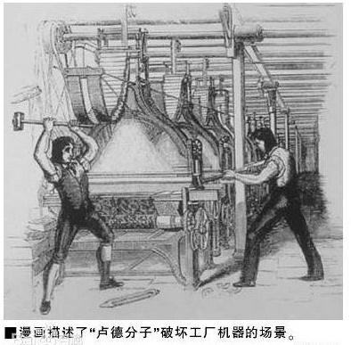
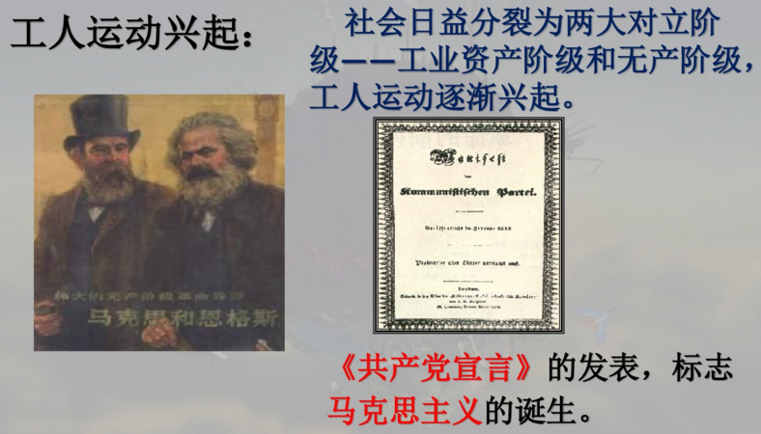
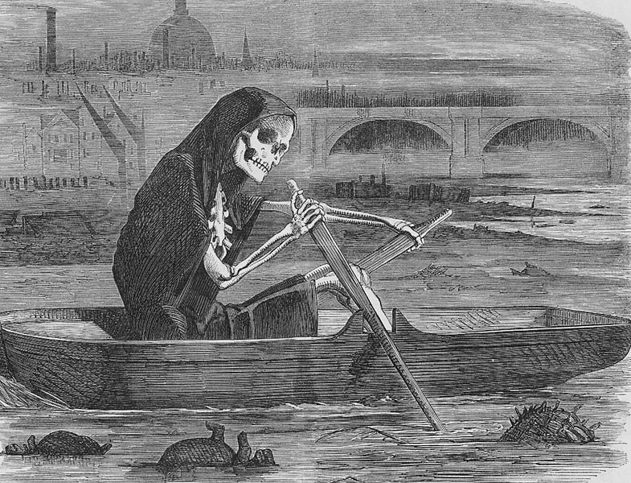
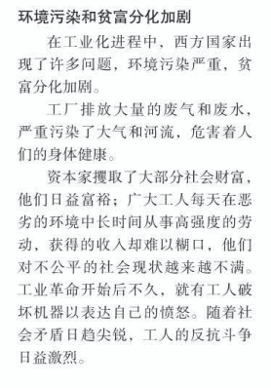
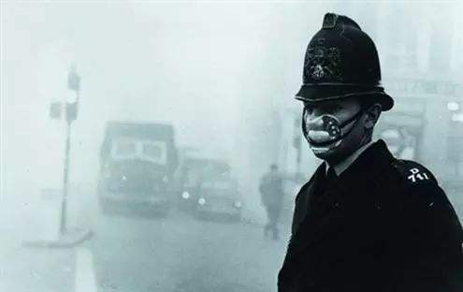
表现五：
社会问题（P26）
社会问题主要表现在哪些方面？
（1）首先是环境污染影响着人们的身体健康。
（2）其次是贫富分化加剧，社会矛盾激化。社会矛盾日趋尖锐，工人的反抗斗争日益强烈。
1858年夏天，由于大量生活垃圾直接排入泰晤士河，英国伦敦散发阵阵恶臭并引发霍乱
1952 年 12 月 5 日至 9 日，伦敦上空受反气旋影响，大量工厂生产和居民燃煤取暖排出的废气难以扩散，积聚在城市上空。许多市民出现胸闷、窒息等不适感，发病率和死亡率急剧增加。据统计，当月因这场大烟雾而死的人多达 4,000 人。此次事件被称为“伦敦烟雾事件”。

Slide 29
巴黎景象
雄鸡的报晓深长悠远，
刺穿了清晨的烟霾，
高楼沐浴在雾海，
人们在工作间里忍受着痛苦，在卑微的渴望中呼出垂死的气息……
——法国诗人波德莱尔
探究 城市化
城市化出现了哪些问题？应注意哪些问题？应如何认识工业化和城市化？
问题：随着城市化进程的加快，许多城市人口快速增长，超过了城市资源和环境承受能力，出现了交通拥堵、环境污染、城市无序扩张等现象。
曼纳哈塔（即曼哈顿）
人行道上挤满了车辆。
宽广的大道上，充斥着妇女和商店及展览。
一百万人口，自由和极好的礼仪，嘹亮的声音，热情好客，最勤劳和友好的年轻人。
匆忙和波光粼粼的城市啊！我的城市！
——美国诗人惠特曼
注意：合理布局规划；合理控制城市人口；加强基础设施建设；注重科技创新和环境保护，实现可持续发展等。
认识：工业化和城市化是社会经济发展的重要表现，是大势所趋，要顺应该趋势，但发展中要注意科学、合理、和谐的发展，要坚持以人为本、注意保护生态环境等。

Slide 30
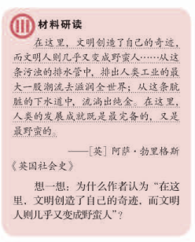
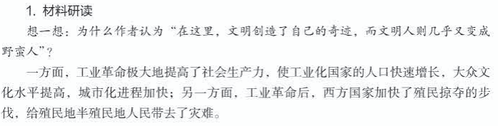
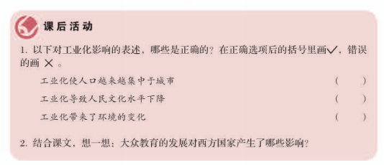
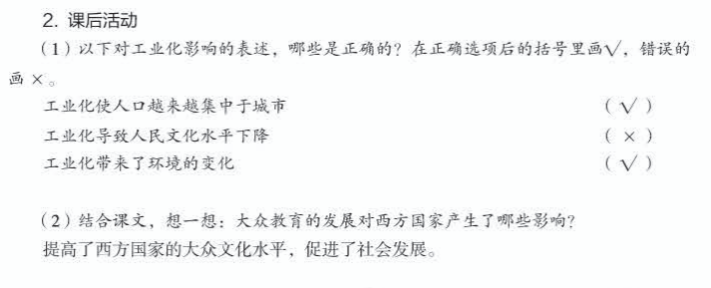

Slide 31
课堂小结
工业化国家的社会变化
人口增长
有益的变化
人口方面变化：
越来越多专门从事工业和商业
妇女成为工业劳动者
教育方面的变化：
推广大众化教育
城市化：
城市建设和发展
有害的变化
社会矛盾激化
社会问题：
环境污染

Slide 32
巩固练习
1、平奇贝克在《女工与工业革命》中提及：工厂“使年轻妇女走出狭小的‘家’，这种家在场地、光线、空气、思想和同伴方面都非常有限”，“表现自己在交友和社会活动方面的才干”，“训练她具备自尊、自立和勇气”。这主要说明工业革命（ ）
A.促使女性走上企业领导岗位 B.提高女性的生产积极性 C.增强女性融入社会的能力 D.培养女性优良工作习惯
C
2.随着工业革命的发展和工厂体系的建立，大批的人涌入新的工业中心。世界各地的城市以极快的速度发展，到1930年，城市人口已达到415亿，占人类总人口的五分之一。材料强调了工业革命（ ） A.引发了城市化 B.刺激了人口的增长 C.带动了财富的增加 D.加剧了贫富分化
A

Slide 33
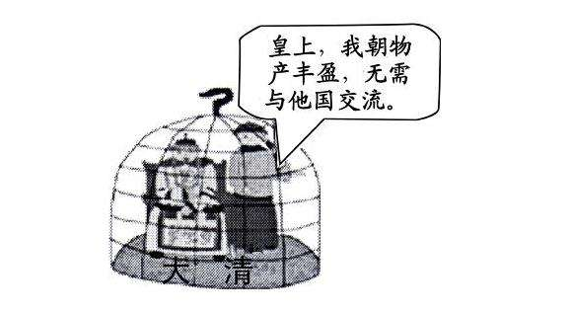
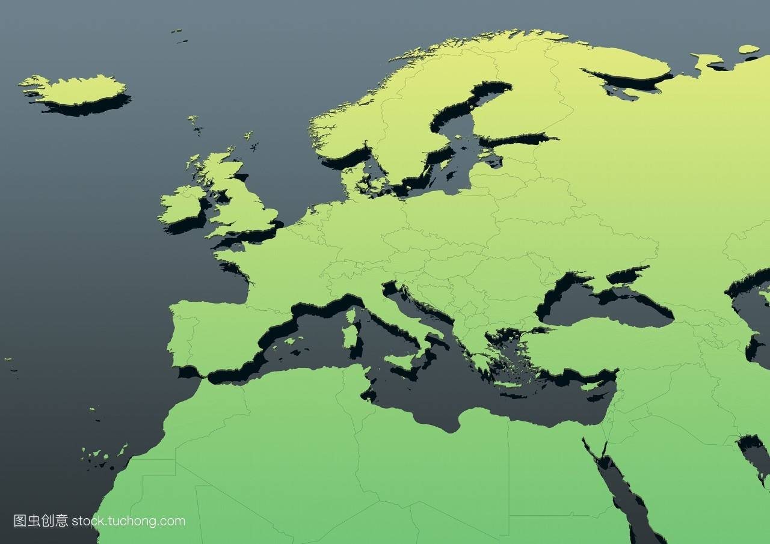
导入新课
中国的科技文化曾经长期领先于世界，近几百年的闭关锁国致使中国远远落后于欧洲。欧洲的科技和文化这几百年来在世界上独领风骚，那么有哪些突出成就和代表人物呢？

Slide 34






第二单元 第二次工业革命和近代科学文化
第7课 近代科学与文化
牛顿
达尔文
巴尔扎克
列夫·托尔斯泰
贝多芬
梵高

Slide 35
学习目标
1．掌握牛顿、达尔文的科学成就；巴尔扎克、
列夫·托尔斯泰的文学成就；贝多芬、梵高的艺
术成就。
2．认识科学家在社会发展中的作用，体会科学家
勇于探索、甘于奉献的精神，树立为科学献身的
人生理想。
3．能从作品所反映的时代背景及对作品的分析，
认识作品的价值，培养提高对文学艺术作品的鉴
赏能力。
1
2
3

Slide 36


一、科学家（P28）
（1）牛顿：
物理学家、数学家、天文学家
国籍：
英国
万有引力定律
光学分析
成就：①_______________、_______和__________是他的三大成就。②1687年，牛顿出版了具有划时代意义的科学巨著_____________________，使物理学成为一门独立的科学。
微积分学
《自然哲学的科学原理》
地位：
近代自然科学的奠基人之一
牛顿
（1643—1727）
影响：
牛顿的科学发现，使人类对客观世界的探索向前迈进了一大步。
“现代科学之父”。
如果我看得更远，那是因为我站在巨人们的肩膀上。
——牛顿

Slide 37
天文学：
发现万有引力
经典力学完整体系
惯性定律
力 学：
牛顿三大定律——
加速度定律
反作用定律
光学:
研究三菱镜的色散原理 发明反射式望远镜
数学:
发现二项式定理 创立微积分等
《自然哲学的数学原理》

Slide 38
诗人亚历山大·波普(Alexander Pope）为牛顿写下了以下这段墓志铭：Nature and Nature' law lay hid in night ; God said,"Let Newton be," and all was light。自然与自然的定律，都隐藏在黑暗之中；上帝说"让牛顿来吧！"于是，一切变为光明。
“牛顿，他准备了一把工业革命的钥匙，瓦特用这把钥匙打开了工业革命的大门。”
——央视纪录片《大国崛起》
牛顿经典力学的影响（只记红字部分）
①是经典物理学和天文学的基础，是近代科学形成的标志。（自然科学角度，实现了自然科学的第一次理论性大综合）
②牛顿力学和热学引发了第一次工业革命（生产力和社会发展角度）
③为启蒙思想和唯物主义哲学奠科学基础（哲学角度）

Slide 39

（2）达尔文：（P29）
生物学家
国籍：
英国
成就：
1859年，出版了《物种起源》，提出了“进化论”的观点
（核心：物竞天择，适者生存）
《物种起源》的出版，打破了千百年来“上帝创造万物”的神创论，是生物科学的一次伟大革命。（补充：❶从根本上推翻了“神创论”和“物种不变论”；❷第一次把生物学放在科学的基础上，在科学和社会领域引发了一场革命，同时为生物学和其他学科的科学研究奠定了理论基础。）
影响：
达尔文
（1809—1882）
地位：
近代生物进化论的奠基人
近代自然科学奠基人
在科学上面是没有平坦的大路可走。完成工作的方法是爱惜每一分钟。 ——达尔文

Slide 40



当时讽刺达尔文的漫画
1859年版《物种起源》

Slide 41

近代科技取得巨大成就的原因有哪些？（记到课本P28空白处）
1.资本主义的产生和发展(根本原因)
2.思想自由(重要因素)
3.科学家的勤奋、实践、创新(个人因素)

Slide 42



二、文学巨匠
1、巴尔扎克
称谓：
19世纪法国伟大的作家
著作：
小说集《人间喜剧》
——被誉为“资本主义社会的百科全书
经典之作：
《欧也妮·葛朗台》《高老头》
地位：
欧洲批判现实主义文学的奠基人；19世纪法国最伟大的作家之一被称为现代法国小说之父
1799—1850年
价值：再现了法国____世纪早期纷繁复杂的社会图景，给后人留下了一部法国社会特别是巴黎上流社会的变迁史。
19
拿破仑用宝剑未能完成的事业，我将用笔杆来完成。 ——巴尔扎克

Slide 43





恩格斯称巴尔扎克为“现实主义大师”，《人间喜剧》也被誉为“资本主义社会的百科全书”。

Slide 44


2、列夫·托尔斯泰
国籍：
著作：
地位：
作品
内涵：
俄国
《战争与和平》《复活》《安娜·卡列尼娜》
托尔斯泰是“俄国革命的镜子”,是具有“最清醒的现实主义”的“天才艺术家”。
一方面深刻揭露了俄国专制主义和地主的残酷压榨，另一方面又否定了暴力革命，宣扬道德上的博爱。反映了在社会转型时期俄国农民既想反抗又找不到出路的状态。
列夫·托尔斯泰（ 1828—1910 ）
一个人不是因为美丽而可爱，而是因为可爱而美丽。
——托尔斯泰

Slide 45



思考：为什么托尔斯泰的作品被列宁称为“俄国革命的镜子”？
因为他的作品深刻揭露了俄国19世纪后期到20世纪初的社会矛盾。

Slide 46




三、音乐美术大师
乐圣贝多芬
国籍：
德国
代表作：
第三交响曲《英雄交响曲》
《英雄交响曲》完成于1804年，是为拿破仑而写，是贝多芬第一部明确反映重大社会题材（法国大革命）的作品，标志着贝多芬在思想上和艺术上的成熟,表达出作曲者对自由、平等和博爱的渴望。
地位：
德国历史上最伟大的音乐家,被后世尊称为“乐圣”、“交响乐之王”。（贝多芬是19世纪的音乐泰斗。他是一位将古典交响乐推向新的巅峰，同时又开创浪漫派先河的伟大音乐家。他的作品构思宏大，气势磅礴，具有强大的感染力。）
贝多芬（1770-1827）
我要扼住命运的咽喉，它妄想使我屈服。这绝对办不到。

Slide 47

◆贝多芬的其它名作有哪些?
1、《第三(英雄)交响曲》
2、《第五(命运)交响曲》
3、《第六(田园)交响曲》
4、《第九(合唱)交响曲》
5、《月光奏鸣曲》
6、 钢琴曲《致爱丽丝》

Slide 48



三、音乐美术大师
国籍：
荷兰
作品：
《夜间的咖啡馆》《向日葵》
评价：
“用生命作画的人”
地位：
梵高是荷兰后印象派画家。他是表现主义的先驱，并深深影响了二十世纪艺术。
特色：《向日葵》表达了画家对生命的赞美和对美好生活的向往。
梵高
（1853——1890）
《向日葵》画面艳丽而又和谐、优雅，每朵葵花好似燃烧的火焰，花瓣叶则像跳跃的火苗。画家运用有力的笔触和强烈的色彩对比来表达他对生命的赞美和对生活的无比热爱。
1987年3990万美元价格，创下了当时世界油画价格之最。
我的作品就是我的肉体和灵魂，为了它我甘愿冒失去生命和理智的危险。

Slide 49



梵高最昂贵的三幅画
《鸢尾花》
1988年 5300万美元。
《加谢医生的肖像》
1990年8250万美元
《没胡子的自画像》
1998年 7150万美元

Slide 50







梵高自画像

Slide 51






《绿色的原野》
《兰格罗瓦的桥》
《奥弗的教堂》
《船》
《星空》

Slide 52
课堂小结
万有引力定律
光学分析
微积分学
牛顿
科学家
达尔文
著《物种起源》，提出“进化论”的观点
近代科学与文化
巴尔扎克
小说集《人间喜剧》
文学巨匠
《战争与和平》《安娜·卡列尼娜》《复活》
托尔斯泰
贝多芬
《英雄交响曲》
音乐美术大师
梵高
《夜间的咖啡馆》《向日葵》

Slide 53
巩固练习
1、中国资产阶级启蒙思想家严复主张维新改革，其“物竞天择，适者生存”的思想来源于（ ）
A.魏源的科学理论
B.达尔文的科学理论
C.牛顿的科学理论
D.爱因斯坦的科学理论
B
2.失聪并没有使他倒下，他扼住了命运的咽喉，让后人从《命运交响曲》中感受到生命的成长，在《英雄交响曲》中聆听到正义的力量。他是（ ）
A.达利 B.贝多芬 C.梵高 D.毕加索
B

Slide 54
历史作业 4月2日
1、熟练背诵5-7课所讲知识点
2、①完成说明指导P67知识要点梳理四、P68知识要点梳理五、六
②完成说明指导P69专练9、10
3、预习第8课和第10课的有关内容

